Slide 1
딥 러닝 안면 인식 기술을 이용한 맞춤형 광고 시스템

Slide 2
주제 선택 이유
무분별하게 광고를 하는 것보다는 성별이나 연령대에 맞게 광고를 낼 수 있다면 기업입장에서 비용적으로도 훨씬 효율적일 뿐만 아니라 고객의 입장에서 기존의 광고시스템에 비해 더 관심있게 광고를 볼 수 있을 것이라고 생각했다
+구체적인 데이터분석

Slide 3
필요데이터
얼굴 안면 데이터(성별, 연령)
성별 연령에 따른 맞춤형 광고 포스터 or 영상

Slide 4
필요 기술
얼굴 안면 detection
얼굴사진분류 다중 레이블
엘리베이터 열리고 닫힐 때 카메라(영상을 계속 작동시킬 필요가 없음 )

Slide 5
데이터 수집

Slide 6
데이터 전처리
폴더구성이 어떻게 되어있었고 우린 그걸 이렇게 분류했다.

Slide 7
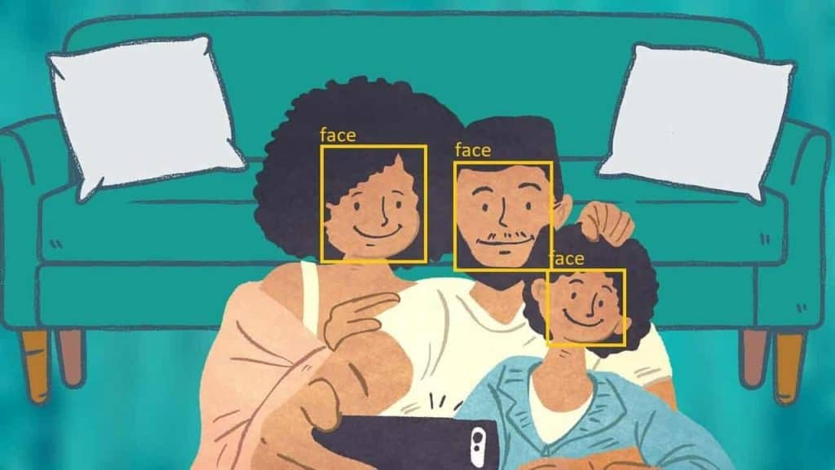
Face detection 모델 수집
사진속 사람의 연령대나 성별을 찾아야 하기 때문에 Facedetection 모델이 필요했다.

Slide 8
성능

Slide 9
기대효과
이 모델이 상용화가 된다면 주로 버스정류장이나 엘리베이터 등 사람들이 지루하게 무엇인가 기다리는 공간에서 효과를 발휘할 것이라고 예상한다.

Slide 10
한계점 및 개선방안
지하철에도 광고를 적용 할 수 있지만 엘리베이터나 버스정류장에 비해 detect되는 사람들의 숫자가 많기 때문에

Slide 11
참고문헌

Slide 12
ㄳ

